Slide 1
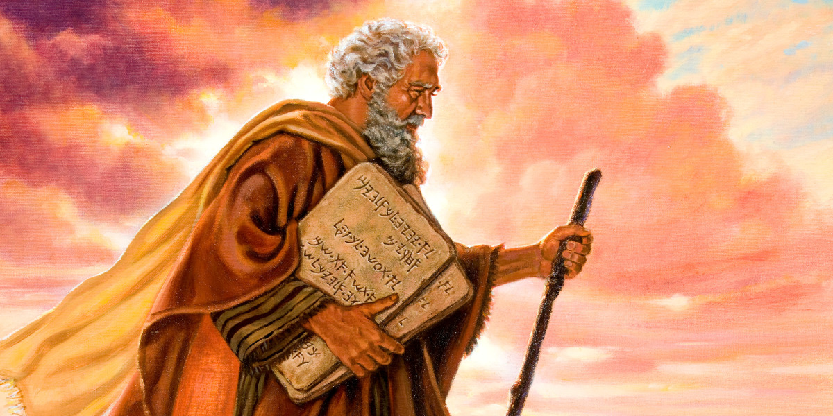
MOISÉS, INSTRUMENTO DE DIOS
ESCUELA SABÁTICA
IGLESIA ADVENTISTA DEL 7° DÍA

Slide 2
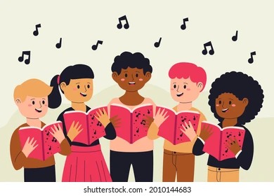
SERVICIO DE CANTO
# 480 QUIERO CANTAR, # 477 LOS QUE AMAN AL SEÑOR

Slide 3
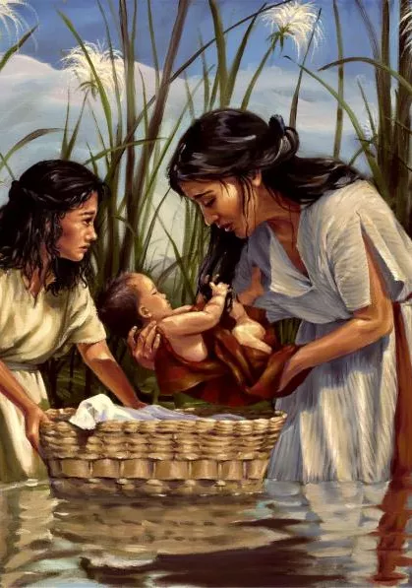
¡Buenos días hermanos y apreciadas visitas que nos acompañan!, yo soy Jocabed, les presento a
mi pequeño Moisés y mi pequeña Miriam; esta mañana hemos venido a adorar a nuestro Creador y Protector.

Slide 4
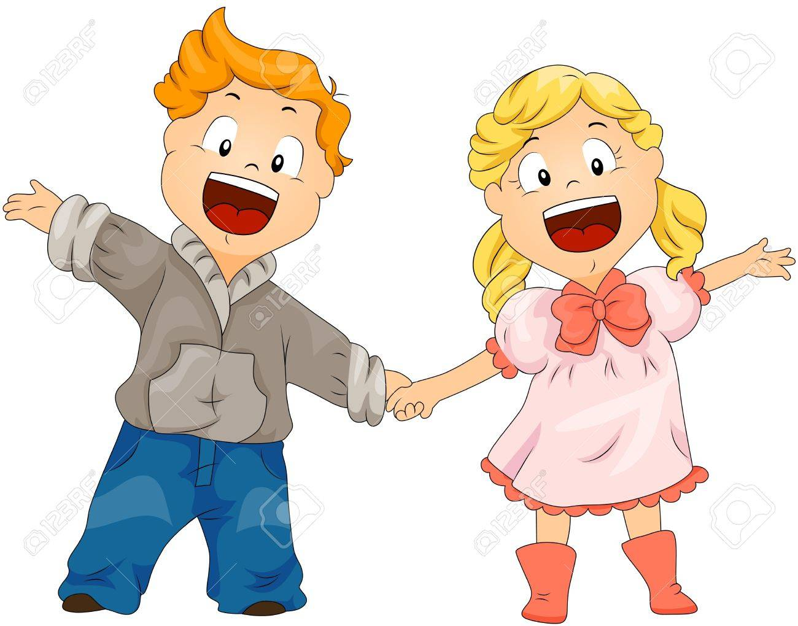
B
I
E
N
V
E
N
I
D
O
S
—Nos sentimos muy contentos y gozosos que ustedes también nos acompañen esta mañana, cuando agradecemos a Dios y venimos ante su presencia a adorarle los ángeles también adoran con nosotros.
Y eso es motivo de felicidad; es por eso que hoy les damos una cordial ¡BIENVENIDA!

Slide 5
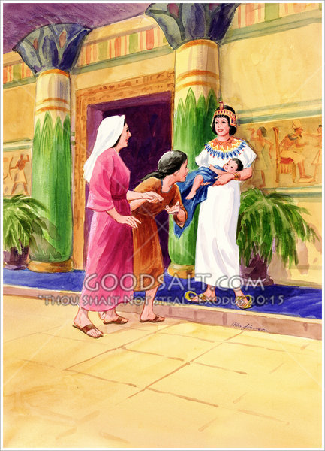
LECTURA BÍBLICA
“Cuando el niño creció, ella lo llevó a la hija del Faraón, y vino a ser hijo suyo; y le puso por nombre Moisés, diciendo: Pues lo he sacado de las aguas” Éxodo 2:10.

Slide 6
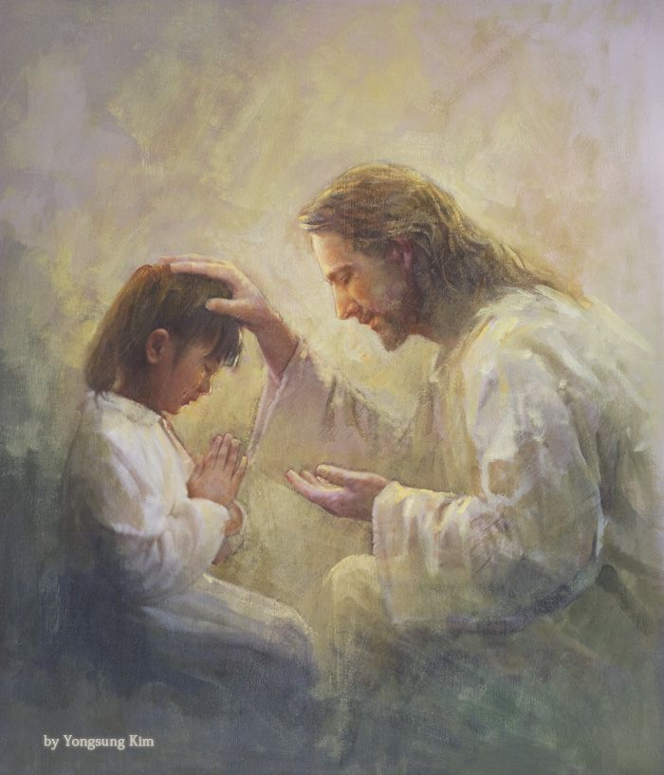
—Esta lección trata sobre la adoración. Dios todavía vigila a los niños y a las niñas de hoy. Cuando le agradecemos por su protección y cuidado lo estamos adorando.

Slide 8
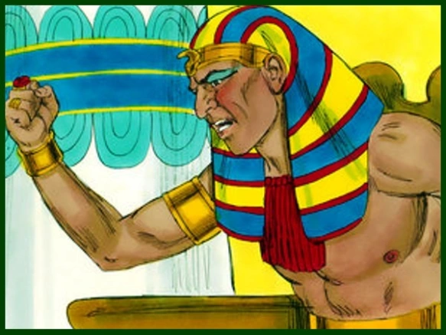
Faraón ordena que maten a todos los niños varones de los israelitas en Egipto.

Slide 9
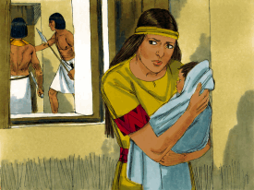
A una familia israelita le nace un bebé y lo esconden durante tres meses en su casa,

Slide 10
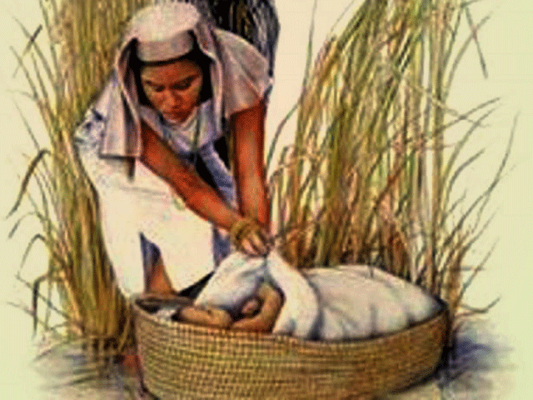
Luego la madre hace una canasta para que pueda
flotar en el agua, en ella coloca al bebé y echa la canasta en el río.

Slide 11
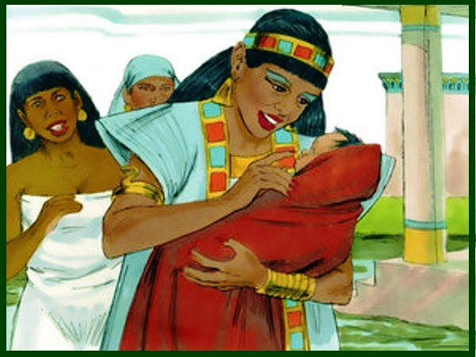
Cuando la hija de faraón va al río, ve la canasta, la saca del agua, y decide quedarse con el bebé.
Le pone por nombre Moisés cuando lo adopta.

Slide 12
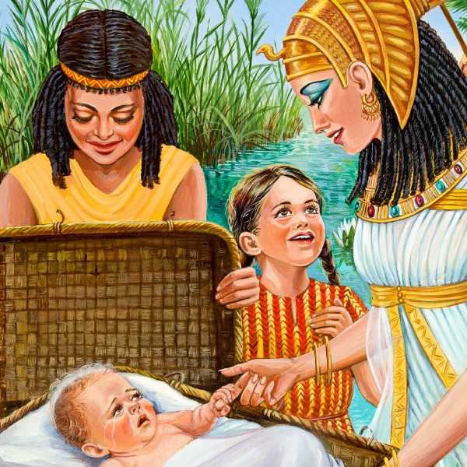
María, la hermana del bebé, se acerca y le pregunta a la princesa si quiere que le busque una nodriza que lo críe y la princesa le pide que le consiga una.
María busca a su mamá, quien lleva al bebé a su casa y lo cría

Slide 13
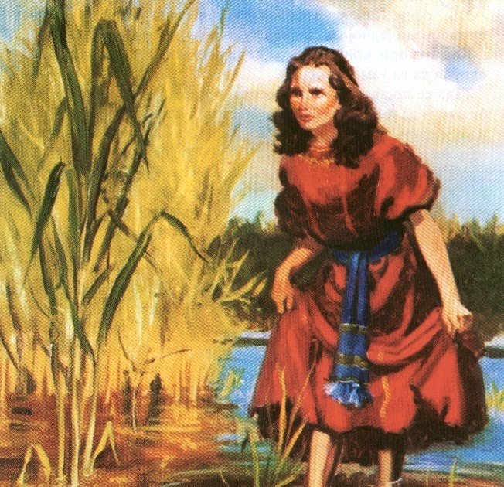
“Dios ha oído mis oraciones fui premiada por mi fe, con profunda gratitud emprendí mi tarea. Aprovecho
fielmente la oportunidad de educar a mi hijo para Dios.
Estoy segura de que había sido preservado para
una gran obra, y sabía que pronto debería entregarlo a su madre adoptiva, y Moisés se vería rodeado de
influencias que tenderían a apartarlo de Dios.

Slide 14
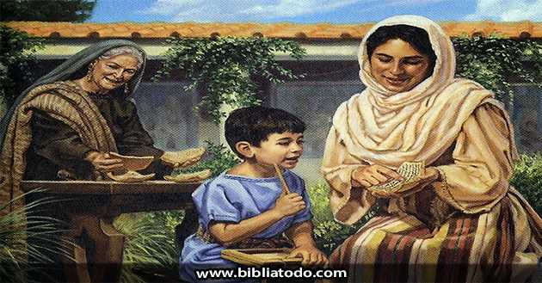
Todo eso me hizo más diligente y cuidadosa en la instrucción
de Moisés, que en mis otros hijos. Traté de inculcarle la reverencia a Dios y el amor a la verdad y a la justicia,
y oré fervorosamente para que fuera preservado de toda influencia corruptora. Le mostré la insensatez y el
pecado de la idolatría y desde muy temprana edad le enseñé a postrarse y orar al Dios viviente, el único que
podía oírlo y ayudarlo en cualquier emergencia”.

Slide 15
MISIONERO MUNDIAL

Slide 16
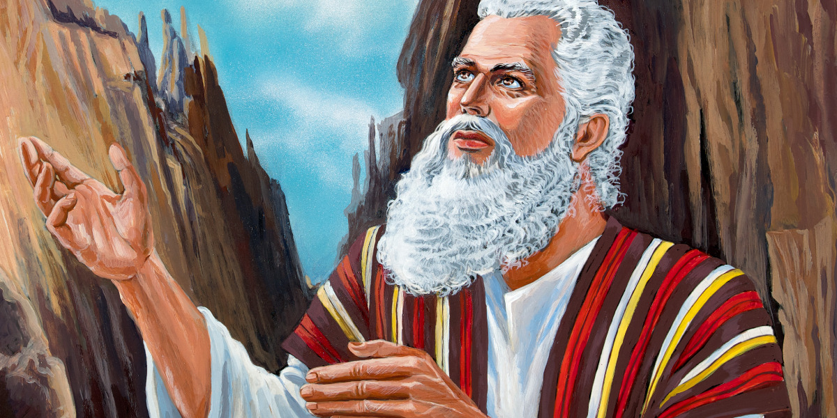
Ya soy un adulto y he sido llamado por Dios para sacar a los israelitas de Egipto para
llevarlos a hacia la tierra prometida; no fue una tarea fácil, pero Dios siempre estuvo a mi lado.

Slide 17
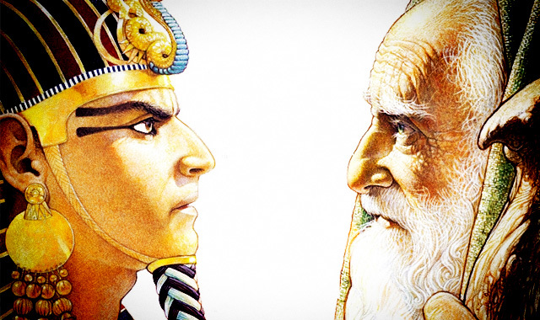
El corazón del
Faraón estaba endurecido, pero para mi Dios, que es el Dios de lo imposible siempre me acompañó y me
dirigió.

Slide 18
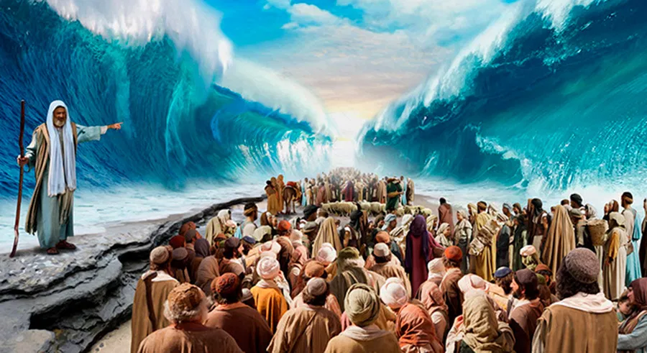
Dios siempre estuvo con nosotros; ¿quién se puede imaginar ver el mar abrirse
en dos y nosotros poder caminar en tierra?

Slide 19
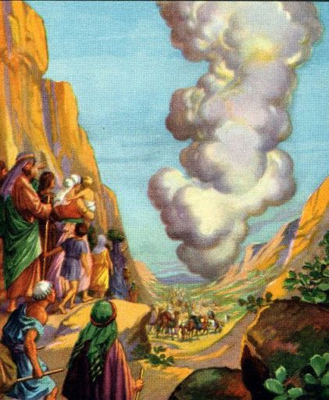
¿cómo dudar de su amor si en el día nos acompañaba en una
columna de nube, y durante la noche en una columna de fuego?

Slide 20
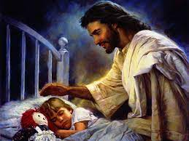
Hoy también tú puedes ver sus maravillas;
siempre te está sustentando en todo momento. Alabamos a Dios por su cuidado.

Slide 21
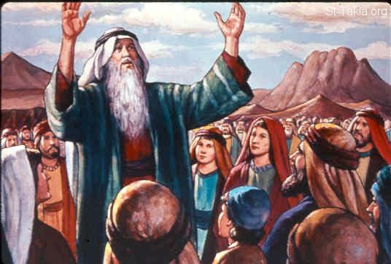
—¡Hola, querido pueblo de Israel! Qué viaje tan largo ha sido desde Egipto. Pero hemos llegado ahora a la frontera con Canaán. Dios ha sido bueno con nosotros durante estos 40 años.

Slide 22
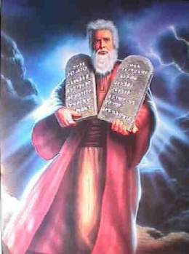
Nos dio sus 10 secretos
de la felicidad, las 10 reglas que nos permiten vivir felices y también nos permite demostrar cuanto le amamos.

Slide 23
¡Qué felicidad llena nuestros corazones!, saber que desde siempre su preocupación es librarnos del dolor y
del sufrimiento.

Slide 24
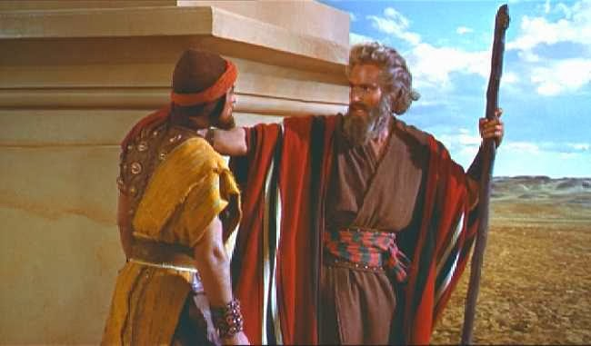
Pero desde ahora Josué tú eres el que guiará a este pueblo a la Tierra Prometida. El Señor mismo te guiará y estará contigo. Él no te abandonará ni te fallará, así que ten valor y no tengas miedo.

Slide 25
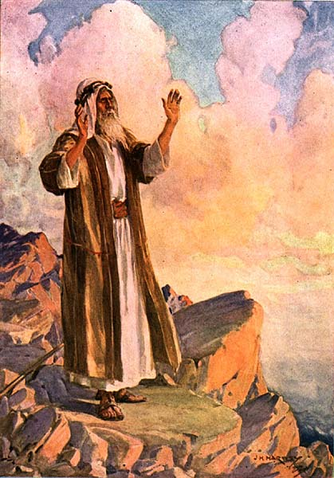
Ahora debo irme. Dios me ha pedido que suba al monte Nebo. Josué va con él. Moisés le da un apretón de manos a Josué.

Slide 26
INFORME SECRETARIAL

Slide 27
NUEVO HORIZONTE
MEJORAMIENTO
¿QUIERE MEJORAR SU SALUD?

Slide 28
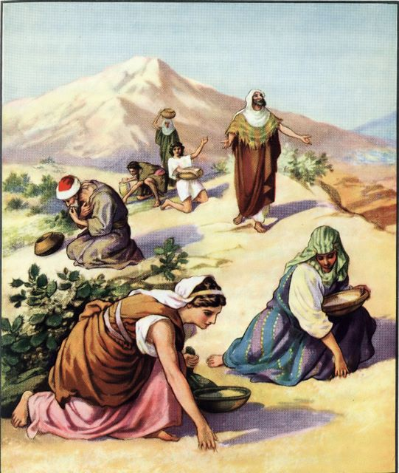
CONCLUSIÓN
Dios había hecho maravillas en favor de los israelitas y había partido las aguas del Mar Rojo
cuando salieron de Egipto

Slide 29
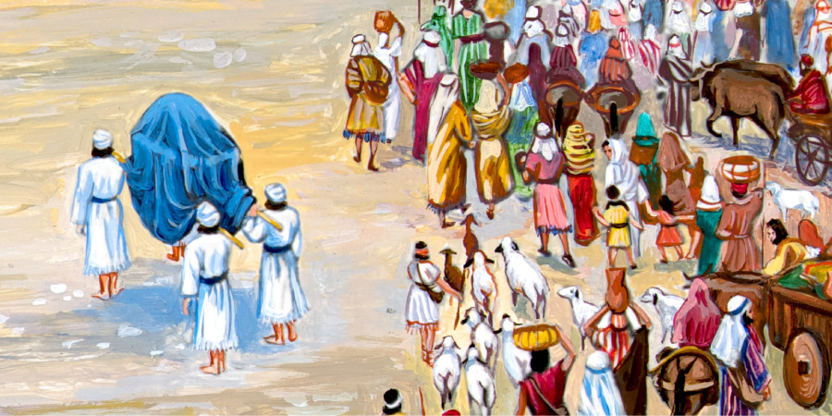
Y ahora, 40 años más tarde, cuando había llegado el tiempo de entrar a la tierra
de Canaán, Dios hizo otro milagro en su favor. Secó las aguas del río Jordán para que su pueblo lo pudiera
cruzar sin problemas.

Slide 30
Como Moisés, nosotros también adoramos a Dios cuando le buscamos y pedimos su dirección;
al igual que Moisés tendremos que enfrentar dificultades, situaciones dolorosas quizá, pero debemos estar seguros que
podemos hermanos, porque el Dios de los tiempos de Moisés es el mismo de hoy, si ponemos nuestras vidas al servicio de Dios y le buscamos incansablemente nuestro rostro también irradiará luz y paz para que otros
también decidan seguirle.

Slide 31
Agradecemos a todos los niños por su participación, y a los padres que los motivan y apoyan. Los padres son clave importante para ayudar a los niños a fortalecerse espiritualmente, a través del
estudio diario de sus lecciones.

Slide 32
VERSÍCULO PARA MEMORIZAR

Slide 33
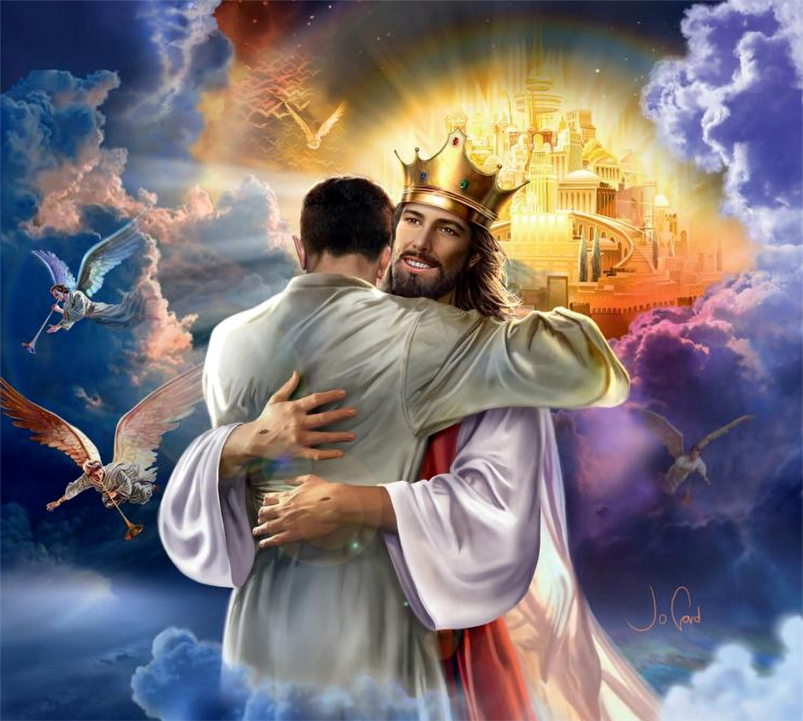
REPASO DE LA LECCIÓN # 13
EL DESCANSO SUPREMO

Slide 34
HIMNO FINAL
# 598 CRISTO, YO TE SEGUIRÉ

Slide 35
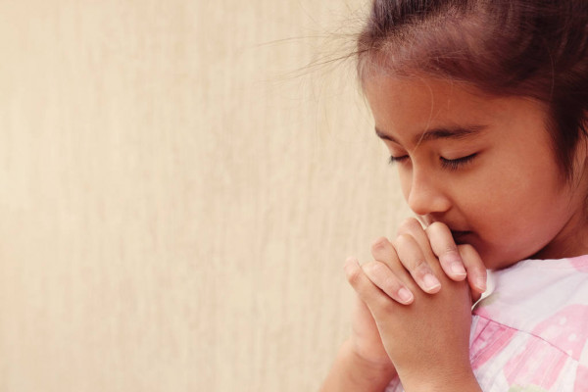
ORACIÓN
FINAL

